Slide 1
Спасибо деду за победу
Работа ученицы Уламасовой Златы 6 А класса МАОУ «СОШ №2» г.Нурлат Республики Татарстан
Руководитель: Сайфуллина Рузиля Минивазировна

Slide 2
У меня очень большая и дружная семья. И я очень горда и счастлива, что в ней присутствуют такие люди как мой двоюродный прадедушка. Он участник и инвалид Великой Отечественной Войны, Почетный гражданин Большечерниговского района Самарской области - Василий Федорович Землянкин. Стоит в степи поселок не большой, его все Камеликом называют. Он мне и всей семье такой родной, что ближе и дороже не бывает.Здесь жили мои деды и отец, родился тут, окреп и возмужал,
Любовь свою здесь встретил наконец - И сам отцом и позже дедом стал.
Тут столько трудовых промчалось лет, мелькали люди, судьбы, времена…
И с высоты уже не малых лет я поняла, что Родина- одна.
И нет важнее в мире ни чего, чем мать, отец, моя семья.
Один за все и все за одного, так с матерински молоком впитала я.

Slide 3
Детство моего прадедушки Василия Федорович Землянкина прошло в живописном уголке Большечерниговского район Самарской области- поселке Новый Камелик. Он родился в большой и дружной семье. У родителей Федора Сергеевича и Евдокии Фроловны было 4 сына и 4 дочери.
В 1933 году житель района пережили голод, в 1930 году начали создаваться коллективные хозяйства, дедушка Вася написал заявление и стал работать в колхозе «Серп и Молот». Работал кузнецом, позже мельником на ветряной и механической мельнице. Он рос любознательным и шустрым . После окончания начальной школы в родном поселке учился в Овцеводсовхозской семилетней школы и закончил ее в 1941 году. Собирался учиться дальше, но война ворвалась в мирную жизнь советских людей. Так закончилось детство. Война сильно изменила жизнь всего народа, перевернула судьбы, украло детство, унесла миллионы бесценных жизней …
Для прадедушки война постучалась в дом в декабре 1942 года, когда принесли повестку в военкомат, к этому времени воевали отец (прапрадедушка Федор Сергеевич) и старший брат( мой родной прадедушка Иван Федорович) .
Федор Сергеевич был кузнецом, всю войну проработал на секретном военным заводе, с 1941 по 1945, завод находился в г. Нижний Ломов.

Slide 4
Мой прадедушка Иван Федорович был старшим сыном в семье он был призван на фронт в 1942 году, воевал на Западном фронте, был артиллеристом. В 1943 году попал в плен. Пережил страшные годы плена, голод, холод болезни, но выжил. После освобождения, был крайне истощен, при росте 180 см. весил 33 кг. Но не смотря на это продолжил службу в рядах Красной Армии, вернулся домой в 1947 году. Мы очень мало знаем про эти годы, так как дедушка не рассказывал ни кому весь пережитый им ужас.
Прадедушку Васю холодным зимним днем обоз увез в Куйбышев, потом под Сызрань, потом под Кузнецк. Жили в лесу, в землянках, на нарах, вместо матрасов был постелен сосновый лапник. В апреле перевели в деревню Выселки в казармы. Учились всему: устройству мин разных видов, проходили строевую подготовку.
Дедушка Вася был смышленым и быстро все усваивал, и летом 1943 года был направлен в Черниговскую область в школу младших командиров. После окончания попал в г. Черкасск в резервный батальон, а в ноябре 1943года в 12 инженерно-штурмовую бригаду в 56 батальон. 17 декабря форсировали Сиваш, зимой 1944 года шла подготовка к большой операции по освобождению Крыма: строили дамбы , наводили мосты.

Slide 5
В Крыму засел враг, Перекоп бомбили,
Сиваш их встретил неприветливый, во тьме,
Под пролитым огнем орудия тащили,
По плечи утопали солдаты в ледяной воде.
Кругом потери, битва, отступление…
И в этой оглушительной войне
Настал тот миг, он был как преломленье
И отступили немцы по весне.
Освободили Крым, нов том сраженье
Отец на поле ранен мой.
Героем был, он нет сомненья,
И заслужил он орден боевой.

Slide 6
В апреле 1944 года во время операции по освобождению Крыма дедушка Вася был очень тяжело ранен. Из воспоминаний дедушки, вытащили его с передовой на плащ-палатке в медсанбат, не догадавшись наложить жгут на изуродованную ногу. И начались муки многомесячные. в госпитале его положили в самый конец ряда раненых , подлежавших операции. Кроме боли в ноге, нестерпимо ломило место, где санитары наложили жгут, дотянувшись до узла , он сумел ослабить жгут и тут же провалился в забытье, скорее всего потерял собрание. Очнувшись он огляделся , увидел, что в ряду раненых он остался совсем один , все операционный столы пусты, а доктора собирали инструменты. И он подал голос: «И долго я здесь буду лежать?» Услышав его голос подошел врач и с удивление коллегам сообщает : «Да он жив» и его тут же уложили на операционный стол «Ногу отрезать будете» спросил он, на что врачи заметили , что эту функцию выполнила мина. И их задача подравнять кость и остановить кровотечение. Вся операцию проходила без наркоза. Золотые руки хирурга и нечеловеческая выдержка пациента сделали свое дело, боец вышел победителем и из этой войны. Его оперировали в полевом госпитале, потом отправили на Большую землю. Здесь в госпитале города Баку, он провел на лечении больше года.

Slide 7
Весной я там, в Крыму однажды побывала,
Под мирным небом яблони цветут….
И где в войну солдатской капли крови хоть упала,
Здесь алых маков вижу красоту.
Как сердце крик, души воспоминанье
Нам эти маки будто говоря:
Священна память, мы-напоминанье
О тех, кто не придет уже назад.
Я тихо опустилась на колени
И ощутила нежность лепестков
А сердце полнили слова благодарения
За подвиг и за мужество отцов.
Стих дочери Земляновой Лидии Васильевны.

Slide 8
Домой прадедушка Вася вернулся в августе 1945 года. Сколько радости, слез. Из шестерых ребят ушедших на войну в январе 1943 года вернулись трое.
С этого времени началась трудовая деятельность в органах власти.: сначала секретарем Новокамеликского сельского совета, а позже председателем.
Молодой и энергичный Василий Землянкин был замечен в райкоме партии и ему предложили новое место работы в районном центре. В 1953 году В.Ф. Землянкин был назначен заведующим отделом культуры Большечерниговского района, в 1959 году закончил библиотечный техникум. С 1958 года он продолжает свою трудовую деятельность в исполкоме районного Совета депутатов в райкоме КПСС. С 1966 по 1985 года работает заместителем председателя
Б.-Черниговского райисполкома. Именно эти годы связаны с культурно-социальным развитием района: строились жилые дома, школы, дома культуры, больницы. И после ухода на пенсию Василий Федорович продолжал трудиться заведующим отделом социального обеспечения.

Slide 9
22 мая 2000 года решением Собрания представителей Большечерниговского района Василию Федоровичу Землянкину присвоено звание «Почетный гражданин Большечерниговского района». Собрание представителей отметило, что в В.Ф. Землянкин внес существенный вклад в становление и развитие района, начав свою трудовую деятельность секретарем Ново-Камеликского сельского совета и заканчивая начальником районного управления социальной защиты населения. Более чем полувековой труд отмечен правительственными наградами, почетными грамотами области и района. Он дважды награжден медалью «Знак Почета», Орденом Славы 3 степени, дважды медаль «За трудовую доблесть», многими юбилейными медалями. Ратный путь отмечен орденом Отечественной Войны 1 степени.
Я горжусь и любуюсь ВАМИ-
Вы ведь донце совести моей…
Расскажу я о Вас словами
Бесконечной любви своей.
(Стих дочери Земляновой Лидии Васильевны).

Slide 10
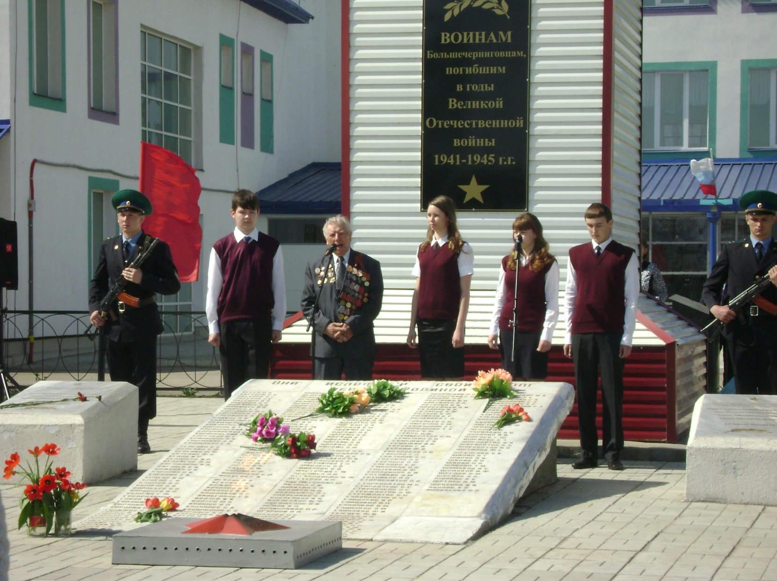

Slide 11
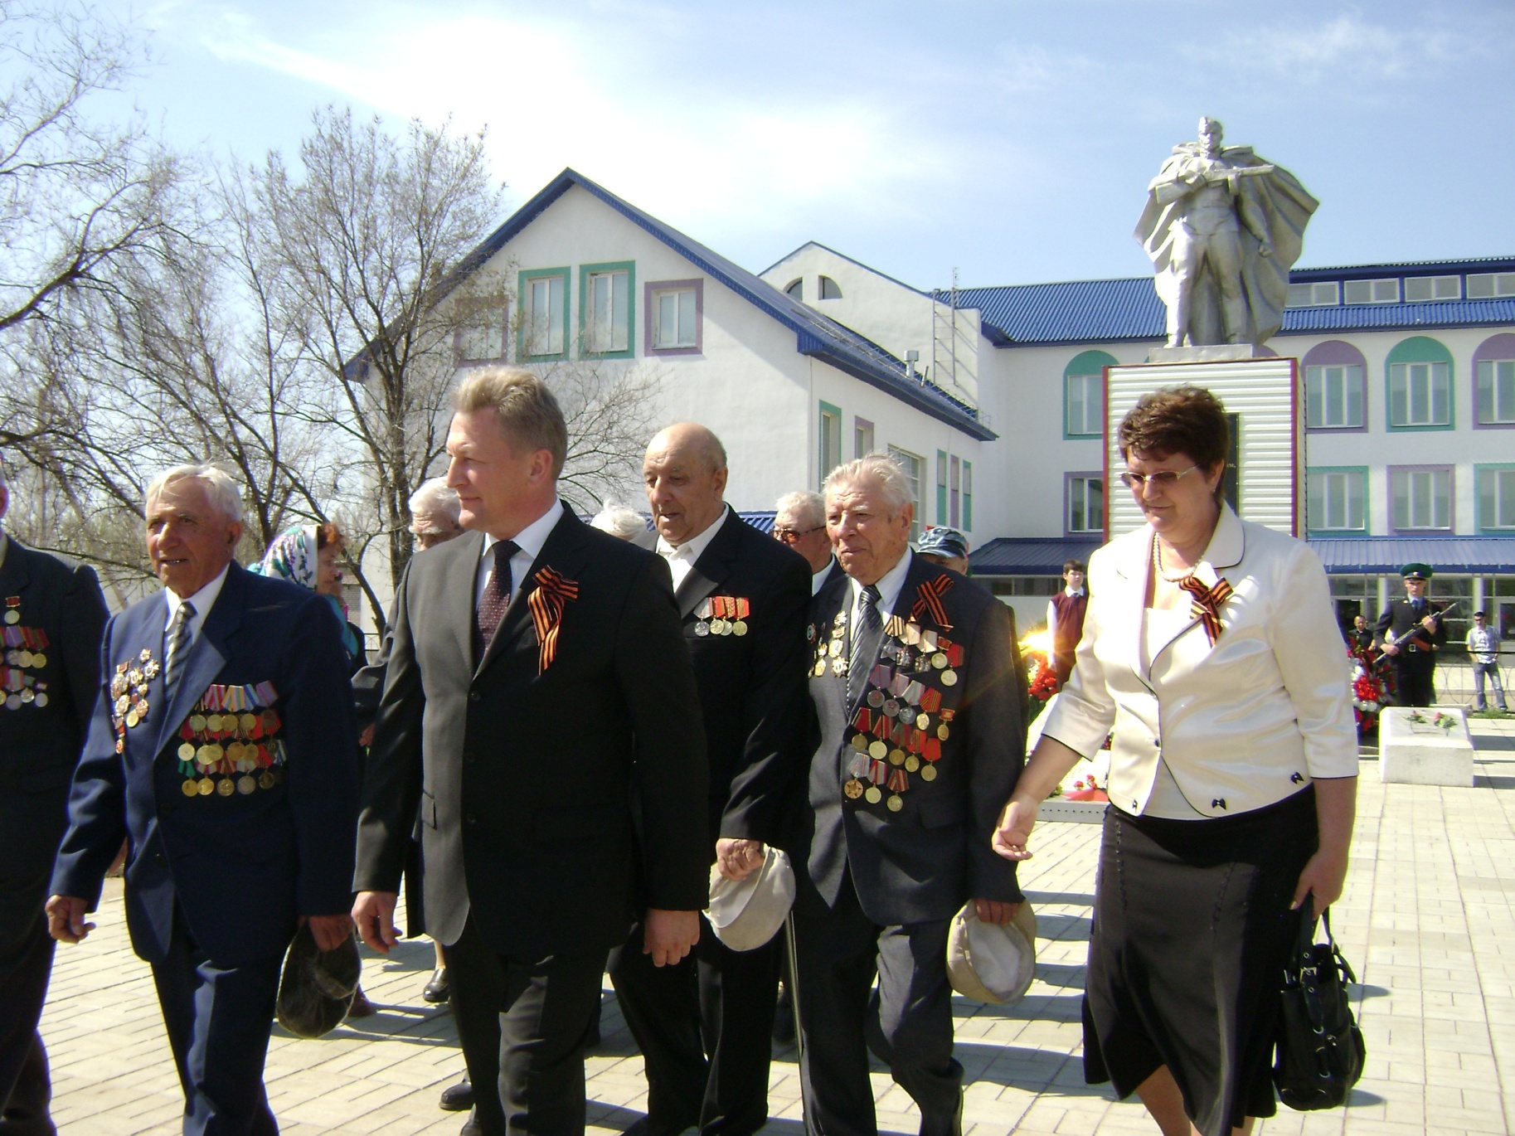

Slide 12
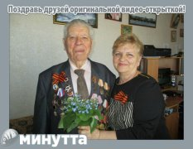

Slide 13
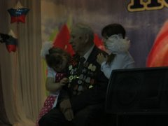

Slide 14
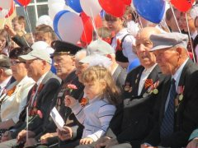

Slide 15
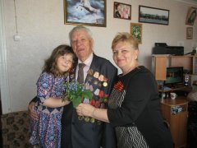

Slide 16
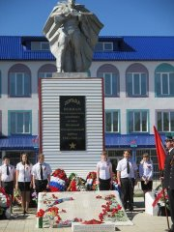

Slide 17
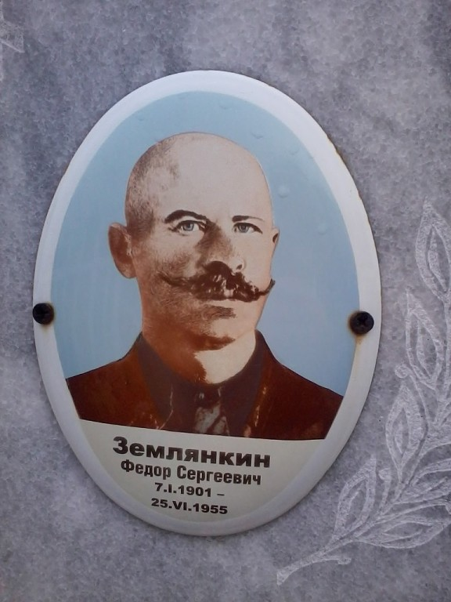

Slide 18
Орден Отечественной войны I степени
Землянкин Василий Федорович
Год рождения: __.__.1925 место рождения: Куйбышевская обл., Больше-Черниговский р-н, с. Большая Черниговка № наградного документа: 84 дата наградного документа: 06.04.1985№ записи: 1515656860

